Slide 1
ДЕПАРТАМЕНТ ОБРАЗОВАНИЯ ЯРОСЛАВСКОЙ ОБЛАСТИ
ГУ ЯО «ЦЕНТР ПРОФЕССИОНАЛЬНОЙ ОРИЕНТАЦИИ И ПСИХОЛОГИЧЕСКОЙ ПОДДЕРЖКИ «РЕСУРС»
РЕСУРСНОЕ ОБЕСПЕЧЕНИЕ профилактической работы с детьми и подростками
Если мы в порядке – в порядке и наш мир!

Slide 2
ОБРАЗОВАНИЕ БУДУЩЕГО
https://yar-shpb.ru/
АКТУАЛЬНОСТЬ
Воспитание – стратегический национальный приоритет, требующий работы
на федеральном, региональном, муниципальном уровне.
Министр просвещения РФ Сергей Сергеевич Кравцов
ИЗ ЗАКОНА ОБ ОБРАЗОВАНИИ
ВОСПИТАНИЕ - деятельность, направленная на развитие личности, создание условий для самоопределения и социализации обучающихся на основе социокультурных, духовно-нравственных ценностей и принятых в российском обществе правил и норм поведения в интересах человека, семьи, общества и государства, формирование у обучающихся чувства патриотизма, гражданственности, уважения к памяти защитников Отечества и подвигам Героев Отечества, закону и правопорядку, человеку труда и старшему поколению, взаимного уважения, бережного отношения к культурному наследию и традициям многонационального народа Российской Федерации, природе и окружающей среде.

Slide 3
ОБРАЗОВАНИЕ БУДУЩЕГО
https://yar-shpb.ru/
ЛИЧНОСТНОЕ РАЗВИТИЕ ОБУЧАЮЩИХСЯ
В центре примерной программы воспитания в соответствии с ФГОС общего образования личностное развитие обучающихся.
ФОРМИРОВАНИЕ:
основ российской идентичности
готовности к саморазвитию
мотивации к познанию и обучению
ценностных установок и социально-значимых качеств личности
АКТИВНОЕ УЧАСТИЕ В СОЦИАЛЬНО-ЗНАЧИМОЙ ДЕЯТЕЛЬНОСТИ
В связи с этим важно сочетание усилий педагога по развитию личности ребёнка и усилий самого ребёнка по своему саморазвитию.
Их сотрудничество, партнёрские отношения являются важным фактором успеха в достижении цели.

Slide 4
Федеральный закон N 120-ФЗ "Об основах системы профилактики безнадзорности и правонарушений несовершеннолетних«, статья 14
Оказывают социально-психологическую и педагогическую помощь несовершеннолетним с ограниченными возможностями здоровья и (или) отклонениями в поведении либо несовершеннолетним, имеющим проблемы в обучении
Выявляют несовершеннолетних, находящихся в социально опасном положении, а также не посещающих или систематически пропускающих по неуважительным причинам занятия в образовательных организациях, принимают меры по их воспитанию и получению ими общего образования
Выявляют семьи, находящиеся в социально опасном положении, и оказывают им помощь в обучении и воспитании детей
Обеспечивают организацию в образовательных организациях общедоступных спортивных секций, технических и иных кружков, клубов и привлечение к участию в них несовершеннолетних
Осуществляют меры по реализации программ и методик, направленных на формирование законопослушного поведения несовершеннолетних

Slide 5
Документы и материалы, регламентирующие проведение профилактической работы
https://resurs-yar.ru/psihologiya_obrazovaniyu/testirovanie2020/
Федеральный закон от 29.12.2021 № 273-ФЗ «Об образовании в РФ»
Приказ Министерства просвещения РФ от 20.02.2020 № 59 «Об утверждении Порядка проведения социально-психологического тестирования в общеобразовательных организаций и профессиональных образовательных организаций»
Методические рекомендации «Планирование и организация системной работы с обучающимися по профилактике раннего вовлечения в незаконное потребление наркотических средств и психотропных веществ» Министерства просвещения РФ
Методические рекомендации «Использование результатов единой методики социально-психологического тестирования для организации профилактической работы с обучающимися образовательной организации»
Приказ департамента образования Ярославкой области от 31.08.2021 № 211/01-04 «О проведении социально-психологического тестирования»
Методические рекомендации по подготовке и проведению социально-психологического тестирования обучающихся в общеобразовательных организациях и профессиональных образовательных организациях в 2021/22 учебном году
Письмо департамента образования Ярославской области от 27.12.2021 «О направлении результатов социально-психологического тестирования» с приложениями
Методические материалы по организации и проведению профилактической работы с несовершеннолетними с признаками деструктивного поведения «Профилактика: социальные риски и продуктивные решения»
Методическое пособие «Предупреждение употребления наркотических и психотропных веществ в образовательной организации», г. Ярославль

Slide 6
ОРГАНИЗАЦИЯ ПРОФИЛАКТИЧЕСКОЙ РАБОТЫ
ПРОФИЛАКТИЧЕСКАЯ РАБОТА - ОДНА ИЗ ЦЕНТРАЛЬНЫХ ЗАДАЧ ВОСПИТАНИЯ!
Программа воспитания, включающая раздел по профилактике, создаётся в каждой образовательной организации региона в соответствии с национальным проектом
«Патриотическое воспитание гражданина Российской Федерации»
Координационный совет по профилактике безнадзорности и правонарушений несовершеннолетних в системе образования -
Коммуникационная площадка для взаимодействия с органами профилактики
РЕСУРСНЫЕ ЦЕНТРЫ ПО РАЗНЫМ НАПРАВЛЕНИЯМ ПРОФИЛАКТИЧЕСКОЙ РАБОТЫ
1
Комплексное сопровождение
по вопросам воспитания
2
Патриотическое воспитание
1.«Комплексное сопровождение образовательных организаций Ярославской области по вопросам воспитания» (ГАУ ДПО ЯО «Институт развития образования»)
2. «Патриотическое воспитание детей» (ГОУ ДО ЯО «Центр детского и юношеского туризма и экскурсий»)
3. «Развитие добровольчества в образовательных организациях Ярославской области» (ГОУ ДО ЯО «Центр детского и юношеского туризма и экскурсий»)
4. «Формирование культуры здорового и безопасного образа жизни» (ГАУ ДПО ЯО «Институт развития образования»)
5. «Сопровождение реализации дополнительных общеобразовательных программ и проектов социально-педагогической направленности» (ГОУ ДО ЯО «Ярославский региональный инновационно-образовательный центр «Новая школа»)
6. «Формирование культуры безопасного и социально-ответственного поведения средствами Интернет-технологий» (ГУ ЯО «Центр телекоммуникаций и информационных систем в образовании»)
7. Комплексное сопровождение образовательных организаций Ярославской области по вопросам профилактики распространения идеологии экстремизма и терроризма» (ГАУ ДПО ЯО «Институт развития образования»)
8. «Профилактика правонарушений среди несовершеннолетних» (ГУ ЯО ЦПОиПП «Ресурс»)
3
Развитие добровольчества
8
Профилактика правонарушений
7
Профилактика экстремизма и терроризма
4
Формирование культуры здорового и безопасного
образа жизни
6
Формирование безопасного поведения средствами Интернет-технологий
5
Реализация дополнительных программ
и проектов

Slide 7
АЛГОРИТМ РАБОТЫ ПО ПРОФИЛАКТИКЕ ДЕСТРУКТИВНОГО ПОВЕДЕНИЯ С УЧЕТОМ РЕЗУЛЬТАТОВ СПТ
УРОВЕНЬ ОБРАЗОВАТЕЛЬНОЙ ОРГАНИЗАЦИИ
7
Индивидуальное сопровождение, организация адресной работы
6
Экспертное обсуждение, целевое планирование, целевые мероприятия
ПЛАНИРОВАНИЕ
ПРОФИЛАКТИКА
ИНФОРМАЦИОННО-МЕТОДИЧЕСКАЯ ПОМОЩЬ
КОНСУЛЬТИРОВАНИЕ
КОНТРОЛЬ
МУНИЦИПАЛЬНЫЙ УРОВЕНЬ
5
Организация адресной работы на муниципальном уровне
4
Экспертное обсуждение с партнерами на муниципальном уровне, целевое планирование
3
РЕГИОНАЛЬНЫЙ УРОВЕНЬ
Экспертное обсуждение с партнерами на региональном уровне, целевое планирование
2
Анализ результатов, консультирование со специалистами федерального уровня
1
Тестирование

Slide 8
СОЦИАЛЬНО-ПСИХОЛОГИЧЕСКОЕ ТЕСТИРОВАНИЕ – ОСНОВА ДЕЯТЕЛЬНОСТИ ПО ПРОФИЛАКТИКЕ
Из Федерального закона от 29.12.2021 № 273-ФЗ «Об образовании в РФ»
ст.28. Компетенция, права, обязанности и ответственность образовательной организации
п.15.1
«Проведение социально-психологического тестирования обучающихся в целях раннего выявления незаконного потребления наркотических средств и психотропных веществ. Порядок проведения социально-психологического тестирования обучающихся в общеобразовательных организациях и профессиональных образовательных организациях устанавливается федеральным органом исполнительной власти, осуществляющим функции по выработке и реализации государственной политики и нормативно-правовому регулированию в сфере общего образования…»

Slide 9
СООТНОШЕНИЕ ФАКТОРОВ РИСКА И ФАКТОРОВ ЗАЩИТЫ
ФАКТОРЫ РИСКА
ФАКТОРЫ СРЕДЫ:
Потребность в одобрении
Подверженность влиянию группы
Принятие асоциальных установок
Наркопотребление в социальном окружении
ЛИЧНОСТНЫЕ КАЧЕСТВА:
Склонность к риску (опасности)
Импульсивность
Тревожность
Фрустрация
1
2
Принятие родителями
Принятие одноклассниками
Социальная активность
Самоконтроль поведения
Самоэффективность
ФАКТОРЫ ЗАЩИТЫ
3
4

Slide 10
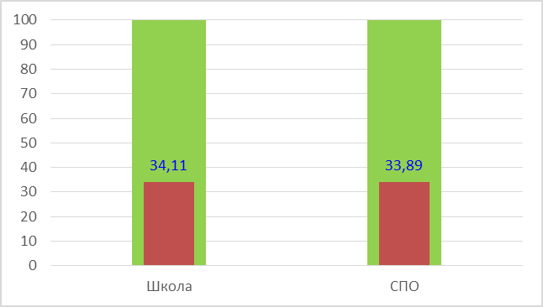
ИНТЕГРАЛЬНЫЙ ПОКАЗАТЕЛЬ РИСКА (ИПР):
ВЫБОРКА В ЦЕЛОМ, ШКОЛЬНИКИ, СТУДЕНТЫ
ИПР – интегральный показатель риска
по всей выборке
30,41
30,06 31,15

Slide 11
РАСПРЕДЕЛЕНИЕ УЧАСТНИКОВ ОПРОСА В ЦЕЛОМ ПО ГРУППАМ РИСКА, %, чел.

Slide 12
КАК ПРЕДСТАВЛЕНЫ РЕЗУЛЬТАТЫ ИССЛЕДОВАНИЯ
Аналитическая справка по региону:
- Часть 1 «Выявление латентной и явной рискогенности социально-психологических условий, формирующих психологическую готовность к аддиктивному (зависимому) поведению у лиц подросткового и юношеского возраста»
- Часть 2 «Выявление фактора риска наркотизации»
Результаты тестирования в личных кабинетах – доступ по паролю сразу после тестирования
Наборы диаграмм и таблиц с результатами тестирования по отдельным муниципальным районам и образовательным организациям – доступ по паролям
Обеспечение адресной профилактической работы с обучающимися
с учётом результатов тестирования!

Slide 13
Организация и проведение СПТ
Методические рекомендации по подготовке и проведению социально-психологического тестирования обучающихся в общеобразовательных организациях и профессиональных образовательных организациях в 2021/22 учебном году
РЕГИОНАЛЬНЫЙ УРОВЕНЬ
МУНИЦИПАЛЬНЫЙ УРОВЕНЬ
УРОВЕНЬ ОБРАЗОВАТЕЛЬНОЙ
ОРГАНИЗАЦИИ
https://resurs-yar.ru/files/slujba/testirivanie/mr_spt_2021.pdf
Департамент образования:
- организует и контролирует проведения СПТ в регионе
- осуществляет взаимодействие с Министерством просвещения РФ, антинаркотической комиссией, департаментом здравоохранения, другими ведомствами
ГУ ЯО ЦПОиПП Ресурс, ГУ ЯО ЦОиККО:
- обеспечивают сбор, обработку, анализ результатов и подготовку аналитического отчета
Руководитель муниципального органа, осуществляющего управление в сфере образования:
- обеспечивает проведение информационно-разъяснительной кампании с родителями или иными законными представителями
- обеспечивает проведение СПТ в ОО МР
- осуществляет контроль за проведением тестирования и своевременной выгрузкой результатов тестирования ОО МР
- обеспечивает прием, проверку достоверности информации, представленной в актах передачи результатов и хранение актов в течении года
- обеспечивает организацию и осуществляет контроль за организацией профилактической работы в ОО МР
- анализирует результаты профилактической работы в ОО МР и направляет итоговый отчет о результатах профилактической работы по МР в ГУ ЯО ЦПОиПП «Ресурс» в срок до 30.06.2022
Руководитель образовательной организации:
- организует и контролирует проведение СПТ в ОО
- анализирует результаты СПТ в ОО
- вносит коррективы в план профилактической работы с учетом результатов СПТ
- организует работу с детьми из выявленной группы риска
предоставляет отчет о проведенной профилактической работе руководителю муниципального органа, осуществляющего управление в сфере образования, в срок до 31.05.2022

Slide 14
КЛЮЧЕВЫЕ ПРАВИЛА РАБОТЫ С РЕЗУЛЬТАМИ СПТ
Соблюдение этических принципов
kodeks.pdf (resurs-yar.ru)
Дополнительный анализ результатов по образовательных организациям
Углубленный анализ детей, включенных в «группу риска»
Индивидуальный подход, адресность
Гибкость, вариативность

Slide 15
АДРЕСНЫЕ РЕКОМЕНДАЦИИ
https://resurs-yar.ru/files/slujba/testirivanie/mr_spt_2021.pdf
Для органов местного самоуправления, осуществляющих управление в сфере образования
Для образовательных организаций
Акцент на организацию и формирование системы работы по профилактике с учетом результатов СПТ, привлечение специалистов ППМС-центров, учреждений здравоохранения и других ведомств, реализацию мероприятий социальной направленности построению развивающей и коррекционной работы с детьми «группы риска» и пр.

Slide 16
ЧТО УЧЕСТЬ ПРИ ПЛАНИРОВАНИИ?
ЦЕЛЕВЫЕ ОРИЕНТИРЫ:
- создание безопасной образовательной среды
- позитивная социализация и самореализация
- минимизация рисков отклоняющегося поведения
МЕРОПРИЯТИЯ:
- информирование обучающихся о юридических, медицинских, психологических последствиях противоправного поведения;
- встречи с людьми, добившимися успеха - «сделавшими себя сами»;
- помощь обучающихся в обеспечении временной занятости;
- обучение интернет-безопасности;
- помощь в организации досуга, включение в силовые виды спорта, в лагеря спортивно-патриотической направленности;
- организация и проведение «командных» мероприятий с акцентом на взаимопомощь, распределение ролей, принятие ответственности и пр.;
- проведение мероприятий для педагогов и родителей: информирование, консультирование, поддержка, совместные дела, организация досуга и пр.

Slide 17
ИНДИВИДУАЛЬНОЕ СОПРОВОЖДЕНИЕ
Меры специальной профилактики и коррекции детей группы риска:
проведение дополнительной диагностики
оказание коррекционной помощи
привлечение к реализации коррекционных мероприятий специалистов ППМС-центров, учреждений здравоохранения
формирование навыков адаптивного поведения, постановки жизненных и профессиональных целей
развитие ценностно-смысловой сферы, самоконтроля
формирование адекватной самооценки и пр.

Slide 18
ФАКТОРЫ
РИСКА
1 ГРУППА
ВЫСОКИЙ РИСК, НИЗКАЯ ЗАЩИТА
Наиболее уязвимая группа
ЦЕЛЬ ВОСПИТАТЕЛЬНОЙ РАБОТЫ:
ориентировать на мобилизацию и преодоление трудных жизненных ситуаций
РЕКОМЕНДАЦИИ:
Установление контакта, выражение понимания трудных жизненных обстоятельств, поддержка учащихся со стороны педагога
Систематическая, длительная профилактическая работа
Обязательное подключение специалистов
1
2
+
3
4
+
+
+
ФАКТОРЫ
ЗАЩИТЫ

Slide 19
ФАКТОРЫ
РИСКА
2 ГРУППА
ВЫСОКИЙ РИСК, ВЫСОКАЯ ЗАЩИТА
ЦЕЛЬ ВОСПИТАТЕЛЬНОЙ РАБОТЫ: ориентировать на снижение факторов риска
РЕКОМЕНДАЦИИ:
Повышение внимания со стороны педагога, усиление контроля за учебной и общественной деятельностью учащихся
Своевременное включение учащихся в мероприятия профилактического характера
Консультации психолога, включение учащихся в группу личностного роста
1
2
+
3
4
+
+
+
ФАКТОРЫ
ЗАЩИТЫ

Slide 20
ФАКТОРЫ
РИСКА
3 ГРУППА
НИЗКИЙ РИСК, НИЗКАЯ ЗАЩИТА
ЦЕЛЬ ВОСПИТАТЕЛЬНОЙ РАБОТЫ:
ориентировать на укрепление социальных
связей, повышение социальной активности
РЕКОМЕНДАЦИИ:
Повышение внимания со стороны педагога, вовлечение учащихся в социально полезную активность
Включение в мероприятия профилактического характера
Включение учащихся в тренинг коммуникативных навыков и группу личностного роста
1
2
+
3
4
+
+
+
ФАКТОРЫ
ЗАЩИТЫ

Slide 21
ФАКТОРЫ
РИСКА
1
2
4 ГРУППА
НИЗКИЙ РИСК, ВЫСОКАЯ ЗАЩИТА
Сочетание благоприятных факторов. Благоприятный прогноз
ЦЕЛЬ ВОСПИТАТЕЛЬНОЙ РАБОТЫ: ориентировать на саморазвитие
+
3
4
+
+
+
ФАКТОРЫ
ЗАЩИТЫ

Slide 22
МАТЕРИАЛЫ ПО ТЕМЕ ПРОФИЛАКТИКИ
Ссылка на пакет материалов «Девиантное поведение - программы»:
https://disk.yandex.ru/d/vq_AaF9DDL8Fjw?w=1
Яндекс.Диск
Материалы лекции «Деятельность психолога образования в уголовном и гражданском процессе»
Методические материалы ФГБНУ Центр защиты прав и интересов детей
Кочеговские чтения «Психология и право в современной России»
Межведомственное взаимодействие
Обеспечение психологической безопасности
Профилактика интернет-рисков
Профилактика правонарушений и асоциального поведения
Профилактика употребления ПАВ
Методы диагностики и технологии практической помощи несовершеннолетним

Slide 23
В ПОМОЩЬ СПЕЦИАЛИСТАМ
ОБЩЕРОССИЙСКАЯ ОБЩЕСТВЕННАЯ ОРГАНИЗАЦИЯ
общее-дело.рф
https://podrostok.edu.yar.ru/
https://resurs-yar.ru/navigator_dp/

Slide 24
ОРГАНИЗАЦИЯ ПРОФИЛАКТИЧЕСКОЙ РАБОТЫ В СИСТЕМЕ ОБРАЗОВАНИЯ
ЕДИНОЕ ИНФОРМАЦИОННОЕ ПРОСТРАНСТВО
Региональный сайт «Подросток и закон» https://podrostok.edu.yar.ru/
Раздел сайта ГАУ ДПО ЯО «Институт развития образования» http://www.iro.yar.ru/
Раздел сайта ГУ ЯО ЦПОиПП «Ресурс» resurs-yar.ru
Разделы сайтов ППМС-центров
Программы
Правовые уроки
Методические материалы с маркерами девиаций
Порядок действий в ситуациях разных видов рискованного поведения
Результаты тематических конкурсов
Видеоматериалы
Памятки для специалистов, детей и родителей
Единый справочник «Здесь вам помогут»

Slide 25
НАВИГАТОР ПРОФИЛАКТИКИ

Slide 26
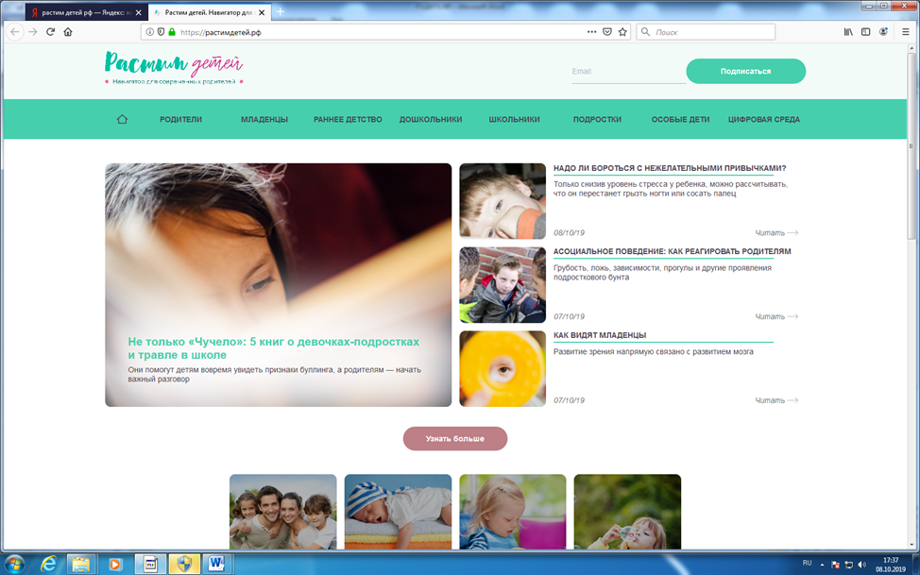

Slide 27
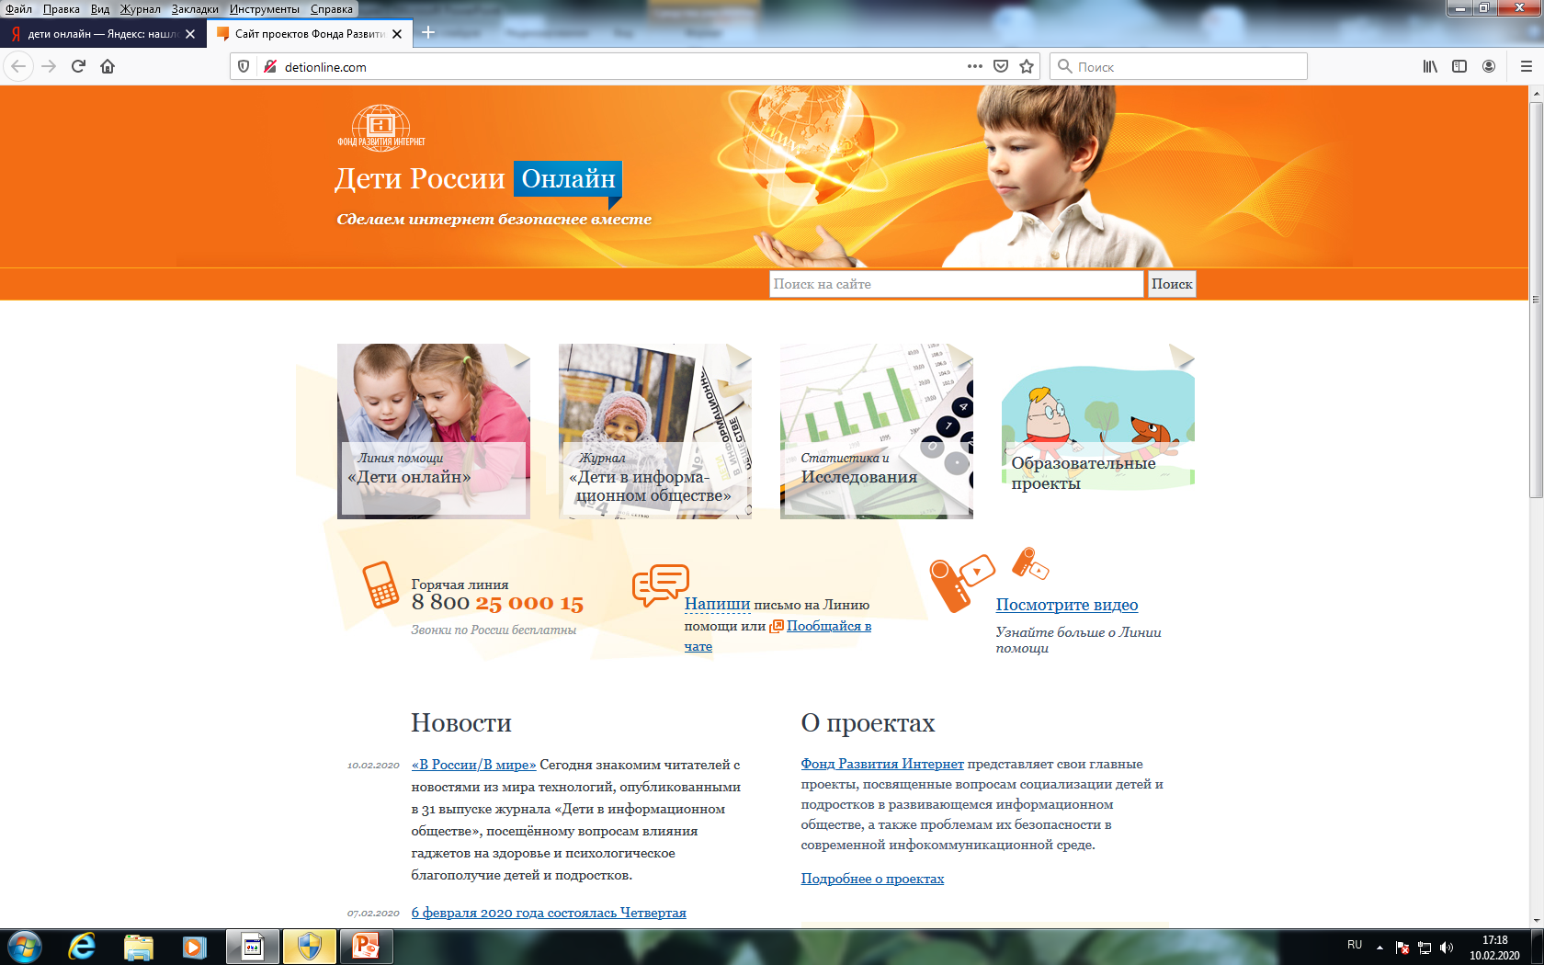

Slide 28
КУДА ОБРАТИТЬСЯ ?
http://resurs-yar.ru/shkolnikam_i_abiturientam/prostye_vyhody/
Справочник, объединяющий контакты организаций на территории Ярославской области, которые оказывают психолого-педагогическую, медицинскую и социальную помощь семье и детям по направлениям:
ОБРАЗОВАНИЕ
Психолого-педагогическая и социальная поддержка
ЗАНЯТОСТЬ
Трудоустройство, повышение квалификации, социальная адаптация
ЗДРАВООХРАНЕНИЕ
Психотерапевтическая, медико-психологическая помощь
МЕДИКО-СОЦИАЛЬНАЯ ЭКСПЕРТИЗА
Освидетельствование, реабилитация
МОЛОДЕЖНЫЕ ОРГАНИЗАЦИИ
Досуг, социальные услуги, психологическая помощь
СОЦПОДДЕРЖКА
Социальная поддержка, обслуживание и реабилитация населения
НЕСОВЕРШЕННОЛЕТНИЕ
Защита прав несовершеннолетних и профилактика правонарушений
ТЕЛЕФОНЫ ДОВЕРИЯ
Дистанционные службы, оказание экстренной помощи
БЛАГОТВОРИТЕЛЬНЫЕ ФОНДЫ
Основные благотворительные фонды, действующие на территории РФ

Slide 29
РЕГИОНАЛЬНЫЕ СЛУЖБЫ, ОКАЗЫВАЮЩИЕ КОНСУЛЬТАЦИИ ПО ТЕЛЕФОНУ
ОРГАНИЗАЦИЯ | ТЕМЫ ОБРАЩЕНИЙ | ТЕЛЕФОН
Следственное управление Следственного комитета Российской Федерации по Ярославской области | Ребенок в опасности. Если несовершеннолетний (малолетний) ребенок может стать или стал жертвой противоправного деяния | 8-800-707-21-23 8(4852) 45-93-79 Круглосуточно
ГБУЗ ЯО «Ярославская областная наркологическая больница» | Медико-психологическая помощь детям и подросткам с проблемами зависимости от ПАВ | 8(4852) 72-14-72 9.00-18.00 (понедельник-пятница)
Центр временного содержания несовершеннолетних правонарушителей УМВД по ЯО | Экстренная правовая помощь несовершеннолетним и родителям | 8(4852) 55-94-25 Круглосуточно
Управление федеральной службы Российской Федерации по контролю за оборотом наркотиков по Ярославской области | Экстренная консультативная помощь по проблемам употребления несовершеннолетними ПАВ | 8(4852) 21-22-43 Круглосуточно
ГУЗ ЯО «Ярославская областная клиническая психиатрическая больница» | Медико-психологическая помощь | 8(4852) 30-03-03 8(4852) 30-75-55 Круглосуточно

Slide 30
ТЕЛЕФОНЫ ГОРЯЧИХ ЛИНИЙ
ЕДИНЫЙ ОБЩЕРОССИЙСКИЙ ТЕЛЕФОН ДОВЕРИЯ ДЛЯ ДЕТЕЙ, ПОДРОСТКОВ И ИХ РОДИТЕЛЕЙ
8-800-2000-122 Круглосуточно. Анонимно. Бесплатно.
ЛИНИЯ ПОМОЩИ «ДЕТИ ОНЛАЙН»
8 800 25 000 15
Анонимно. Бесплатно. По будням 9:00 - 13:00, 14:00 – 18:00
ФГБУ "НАЦИОНАЛЬНЫЙ МЕДИЦИНСКИЙ ИССЛЕДОВАТЕЛЬСКИЙ ЦЕНТР ПСИХИАТРИИ И НАРКОЛОГИИ ИМЕНИ В.П.СЕРБСКОГО" МИНЗДРАВА РОССИИ
+7(495) 637-70-70 Круглосуточно. Анонимно.

Slide 31
ПСИХОЛОГИЧЕСКАЯ ПОМОЩЬ ОН-ЛАЙН
https://telefon-doveria.ru/
ООО «Российская Ассоциация Телефонной Экстренной Психологической Помощи»
http://psi.mchs.gov.ru/p/nav
МЧС РФ
https://www.твоятерритория.онлайн
Благотворительный фонд «Твоя территория»
https://msph.ru/
ГБУ «Московская служба психологической помощи населению»

Slide 32
ПСИХОЛОГИЧЕСКАЯ ПОМОЩЬ ОН-ЛАЙН
https://vk.com/u_r_not_alone https://pomoschryadom.ru/
Общественная организация «Врачи детям»
для образовательных организаций
http://vmesteproject.ru/
Союз охраны психического здоровья

Slide 33
СПАСИБО ЗА ВНИМАНИЕ!
ГУ ЯО «ЦЕНТР ПРОФЕССИОНАЛЬНОЙ ОРИЕНТАЦИИ И ПСИХОЛОГИЧЕСКОЙ ПОДДЕРЖКИ «РЕСУРС»
г. Ярославль, проспект Ленина, 13/67
(4852) 72-74-39, 72-95-00, 72-74-48
root@resurs.edu.yar.ru
resurs-yar.ru
profijump.ru
shpb.edu.yar.ru
http://vk.com/prof_resurs
Перед прошлым – склони голову,
перед будущим – засучи рукава…

